Slide 1

For better website
Pengenalan Nuxt js

Slide 2
APA ITU NUXT JS ?
Nuxt atau Nuxt.JS adalah sebuah framework yang dapat kita digunakan untuk membuat Universal VueJS Application .
Mengapa nuxt itu ada ?
Siapa di belakangnya ?
Latar Belakang saya menggunakan dan merekomendasikan ?
Sudah di pakai siapa saja ?
Kenapa bisa berkembang secara cepat ?

Slide 3
MENGENAL LEBIH DALAM
Fitur nuxt js versi 3 ?
Fitur nuxt js versi 2
Write Vue Files (*.vue)
Automatic Code Splitting
Server-Side Rendering
Powerful Routing System with Asynchronous Data
Static File Serving
ES6/ES7 Transpilation
Bundling and minifying of your JS & CSS
Managing <head> element (<title>, <meta>, etc.)
Hot module replacement in Development (Hot Reload)
Pre-processor: Sass, Less, Stylus, etc.
HTTP/2 push headers ready
Extending with Modular architecture

Slide 4
PLUGIN YANG TERSEDIA ?
Vue 2
Vue Router
Vuex (included only when using the store option)
Vue Server Renderer (excluded when using mode: 'spa')
vue-meta

Slide 5
Implementasi dan bedah coding
npx create-nuxt-app project-name
Instalasi nuxt
Perkenalan vue
Yang biasa kita gunakan
Featching data
Menggunakan vuex
Menggunakan auth
Dumy api : https://reqres.in/api/users?page=1

Slide 6
ASSET DAN DOKUMENTASI
Bootstraps vue : https://bootstrap-vue.org/
Nuxt js. : https://nuxtjs.org/
Auth : https://auth.nuxtjs.org/

Slide 7
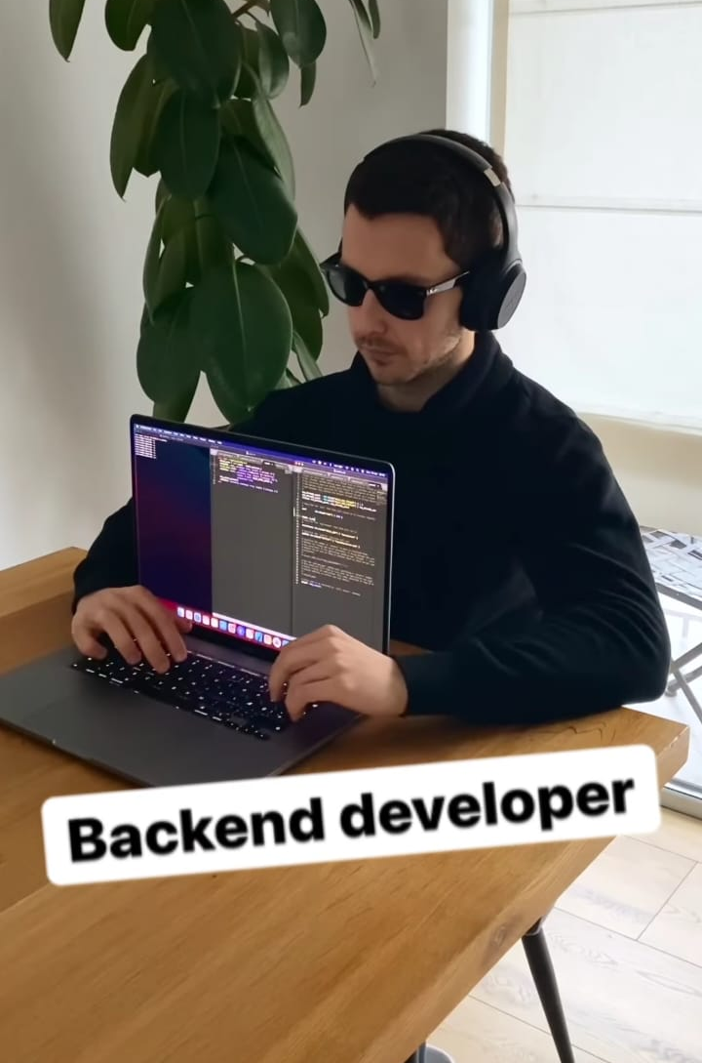
Enak ya jadi front end developer ?

